Slide 1
КУЛЬТУРА ДРЕВНЕЙ РУСИ
900igr.net

Slide 2
План урока
Организационный момент
Проверка д/з
Изучение нового материала
- особенности культуры Древней Руси
- устное народное творчество
- просвещение
- литература
- зодчество
- художественное ремесло
Закрепление

Slide 3
«О светло светлая и украсно украшена
земля Русская! И многими красотами
удивлена еси:… городы великими,
сёлы дивными... домы церковными…
Всего еси исполнена земля Русская»
Неизвестный автор
«Слово о погибели Русской земли»(XIII век)

Slide 4
Особенности культуры Древней Руси
Понятие культура
культура
совокупность созданных обществом материальных и духовных ценностей

Slide 5
Особенности культуры Древнерусского государства.
основой древнерусской культуры стало наследие восточных славян;
впитывала в себя достижения окружающих её народов;
большое влияние оказывала Византия;
главным мотивом древнерусского государства был патриотизм
5

Slide 6
УСТНОЕ
НАРОДНОЕ
ТВОРЧЕСТВО
?
?
?

Slide 7
УСТНОЕ
НАРОДНОЕ
ТВОРЧЕСТВО
БЫЛИНЫ
ПЕСНИ
СКАЗКИ

Slide 8
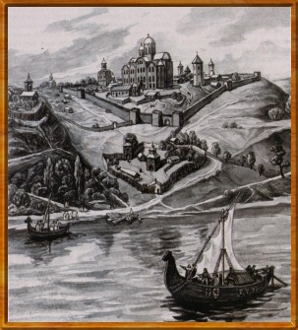
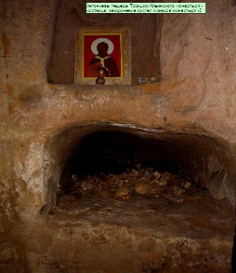
При Ярославе Мудром появляются первые монастыри,
самым крупным из них стал Киево-Печерский, основанный в середине XI в.
Именно в монастырях стала развиваться литература, в частности регулярное летописание.
Из Византии Ярослав выписал певчих. Так на Руси появилось церковное пение.
На Руси церковное пение получило дальнейшее развитие и в настоящее время является уникальным явлением русской певческой культуры.

Slide 9
ЛИТЕРАТУРА
?
«ПОВЕСТЬ ВРЕМЕННЫХ
ЛЕТ»
?
?
?
?

Slide 10
ЛИТЕРАТУРА
ЛЕТОПИСИ
«ПОВЕСТЬ ВРЕМЕННЫХ
ЛЕТ»
ЖИТИЕ
«БОРИСА И ГЛЕБА»
СЛОВО
«СЛОВО О ЗАКОНЕ
И БЛАГОДАТИ»

Slide 11
При Ярославе Мудром окончательно складывается организация Русской Православной Церкви в русских землях.
В 1031 г. в Киеве появился митрополит, назначенный константинопольским патриархом.
Доказательством авторитета Ярослава и его силы является то, что в 1051 г. Ярослав без ведома константинопольского патриарха сам назначил киевского митрополита - русского по происхождению - Иллариона.
Илларион был выдающимся церковным деятелем, талантливым писателем.
Его самое известное произведение "Слово о законе и благодати" было посвящено христианским подвигам Владимира - Крестителя Руси.
Говоря о правителях Киевской Руси, Илларион писал:
"Не в плохой земле они были владыками, но в русской, которая ведома и слышима во всех концах земли"

Slide 12
Значительно обогатились географические знания русских людей. Этому способствовали и торговые связи, и военные походы, и путешествия. Образованный человек на Руси имел представление не только о Европе, но и о Китае, Индии, Ближнем Востоке и Египте. Русские богомольцы посещали Царьград и Иерусалим.
На Руси появились свои врачеватели – лечьци (лекари). Самым знаменитым лекарем был монах Киево-Печерского монастыря Агапит.

Slide 13
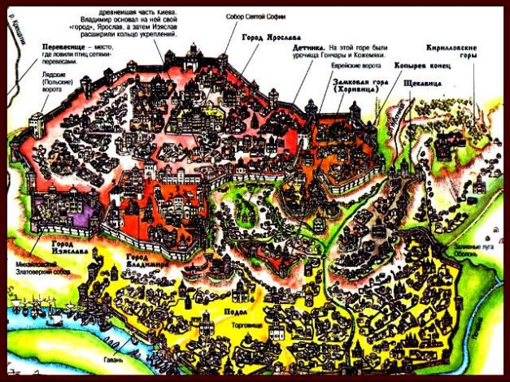
1.Развитие городов.
План Киева
в сер. 12 века.
Внутри кремля располагались монастыри,церк ви,княжеские хоромы.Часто крепости дели-лись внутренними стенами.
Горожане были грамотными людьми,имели более широкие ,чем сельчане кругозор.Они ездили в другие страны и принимали купцов.

Slide 14
Ярослав заботился о просвещении народа.
При нем появились первые государственные школы, где обучали как мальчиков, так и девочек.
В Новгороде по его приказу было устроено высшее училище на 300 мальчиков для детей старост и духовных лиц.
В нем учили:
письму,
счету,
чтению,
основам христианского вероучения;
изучали греческий, латынь,
занимались регулярными переводами церковной литературы с греческого.

Slide 15
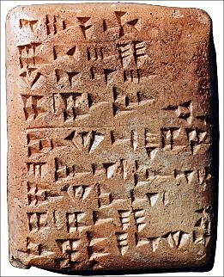
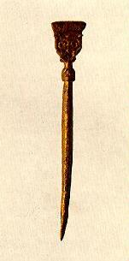
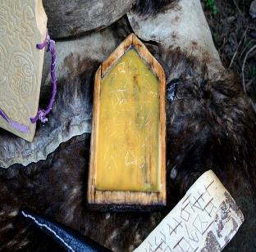
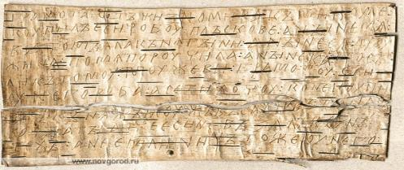
КАК УЧИЛИ ШКОЛЬНИКОВ В ДРЕВНЕЙ РУСИ
Глиняная дощечка
Писало
Восковая дощечка
Берёста

Slide 16
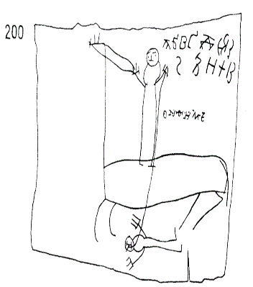
ОНФИМ
Онфим – новгородский мальчик ,учившийся 800 лет назад. Археологи нашли
в Новгороде целую пачку его упражнений. Вот образцы его письма.

Slide 17
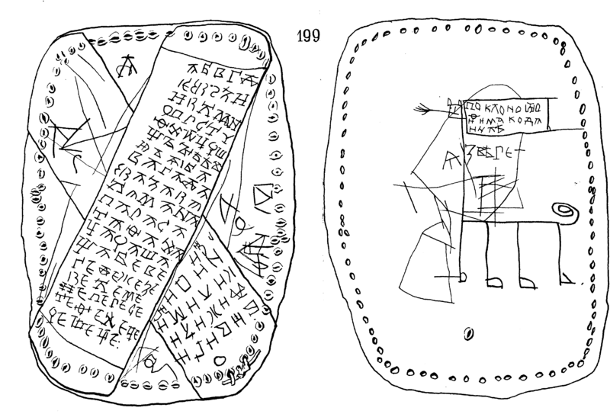

Slide 18
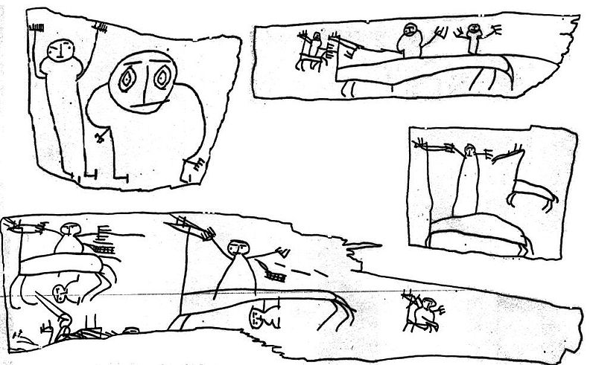

Slide 19
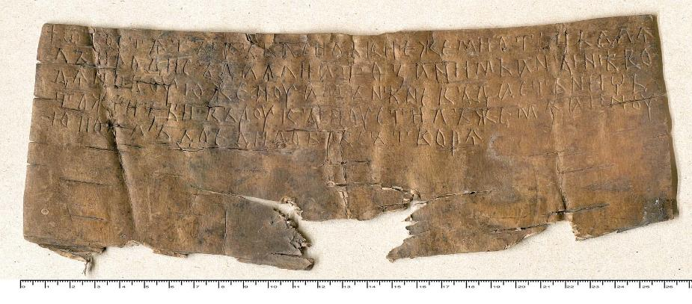
От Гостяты к Василю. Что мне дал отец и родичи дали впридачу, то за ним. А теперь, женясь на новой жене, мне он не дает ничего. Ударив по рукам (в знак новой помолвки), он меня прогнал, а другую взял в жены. Приезжай, сделай милость'

Slide 20
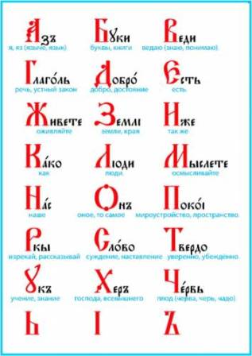
Древнерусский алфавит

Slide 21
Основные направления развития культуры
100 видов ремесленных производств
Развивается литература
Развивается фресковая живопись
При Владимире Святославиче началось активное строительство каменных и деревянных храмов
Иконопись

Slide 22
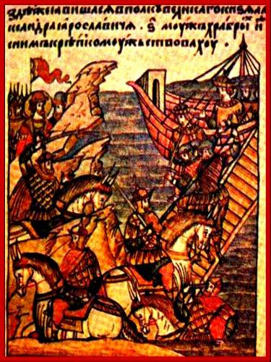
Книгописание.
Миниатюра –украшение книги небольшими изящными картинками, иллюстрирующими текст
Миниатюра
из рукописной книги.

Slide 23
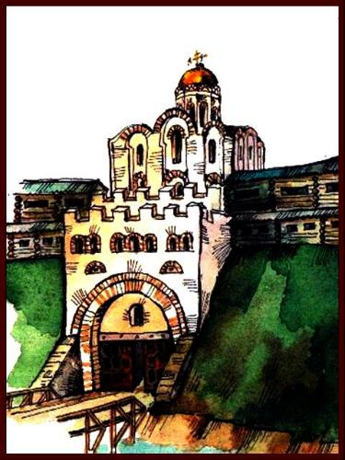
1.Развитие городов.
Въезд в город симво-лизировал его мощь. Как правило на въезде строили Золотые ворота.
Образованность горожан помогала им возводить сложные архитектурные сооружения.
На стенах, на бересте ученые находят мно-жество надписей.
Золотые ворота во
Владимире.
Реконструкция.

Slide 24
Софийский Собор
В 1037 г. под Киевом, на том самом месте, где он разбил печенегов, Ярослав выстроил Софийский собор - ведь главным храмом Византии был Софийский.
Собор сооружался византийскими мастерами из камня, был украшен невиданными до этого на Руси фресками, византийскими иконами.
Киевская София поражала воображение современников.

Slide 25
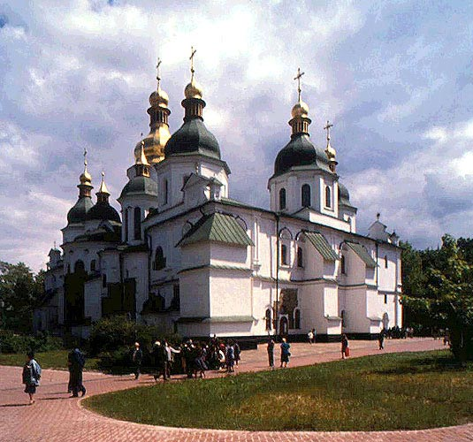
Киевский собор Святой Софии 11век Украина,Киев

Slide 26
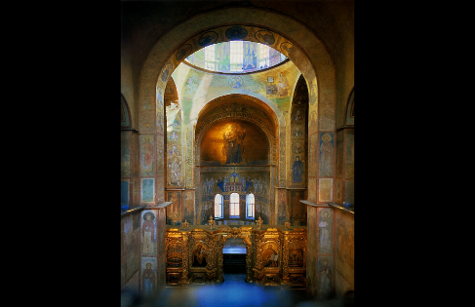
Фрески местами уцелели до наших дней.
Они дают нам представление о жизни в ХI в.
На них изображены князь в торжественной одежде, всадники, стрелки, оруженосцы, плясуны, музыканты, скоморохи.
На фресках Софийского собора в Константинополе был изображен император Юстиниан с семейством, чтобы увековечить память создателя этого собора.
На фресках киевской Софии был изображен Ярослав со своим семейством.
Софийские соборы при Ярославе были построены также в Полоцке и Новгороде, причем София Новгородская дошла до наших дней в первозданном виде.

Slide 27
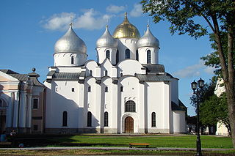
ХРАМ СВЯТОЙ СОФИИ В НОВГОРОДЕ

Slide 28
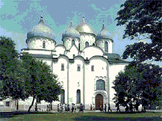
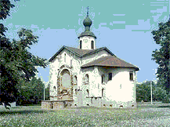
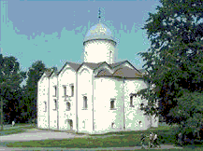
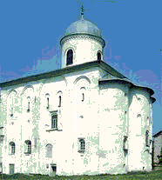
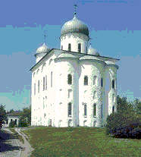
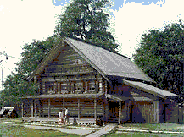
Зодчество. Новгород Великий

Slide 29
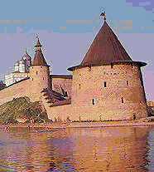
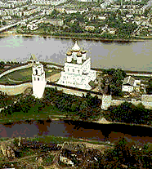
Псков.

Slide 30
Деревянное зодчество
Особенности
- многоярусность строений
- наличие разнообразных пристроек
- увенчание построек теремами и башенками
- художественная резьба по дереву

Slide 31
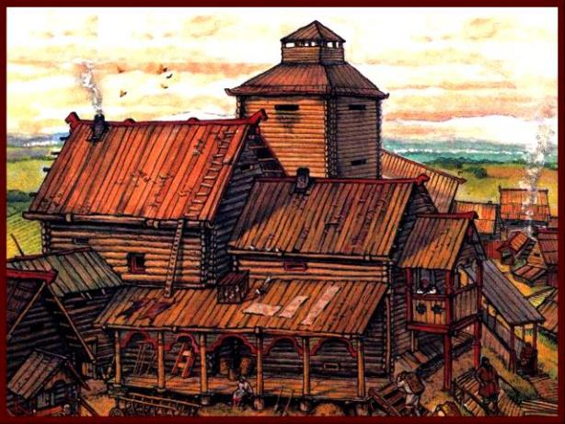
Архитектура. Живопись.
Типичный вид
боярских хором.
Большинство зданий Киевской Руси были дере вянными.В таких постройках жили даже кня-зья.Хоромы состояли из 6-7 помещений.

Slide 32
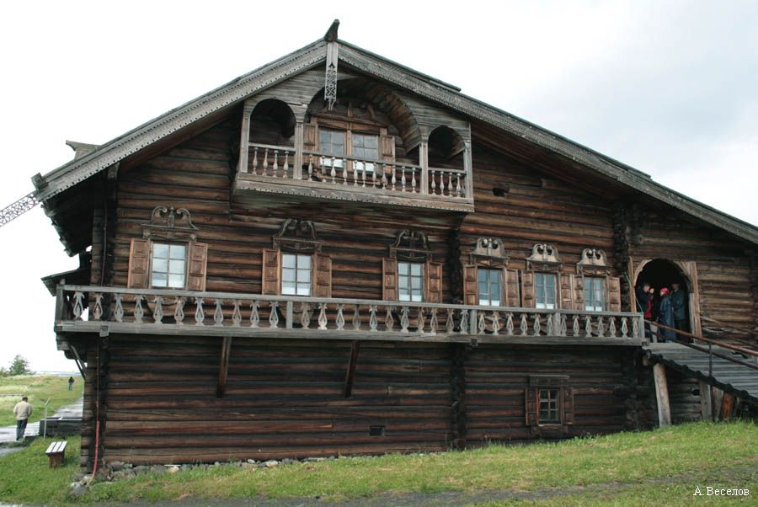
КРЕСТЬЯНСКИЙ ДОМ

Slide 33
Мозаика
Мозаика Алтаря Киевской Софии
Мозаика – монументальная живопись с помощью разноцветных кусочков слюды.
Мозаичными панно украшались Византийские храмы и русские древние храмы, например, Собор Софии в Киеве.
В алтарной части храма сохранилась мозаика 11 века «Богоматерь».
В связи с набегами кочевников это искусство был утрачено.
Интерьер Киевской Софии

Slide 34
Фрески
Роспись растительными красками на сырой штукатурке
Пётр Александрийский. Фреска церкви Спаса на Нередице в Новгороде. 1199

Slide 35
Иконостас – иконы, собранные в ряды – чины -, которые закрывают алтарь. Чины иконостаса.

Slide 36
Богоматерь Оранта (Знамение)
Особенно на Руси любили изображать Богоматерь. Существовали различные виды изображений: Оранта, Умиление, Одигитрия, Троеручица и Панагия

Slide 37
Одигитрия Синайская
Одигитрия также изображалась по пояс. На руках она держит младенца и указывает рукой на него

Slide 38
Богоматерь Знамение Царскосельская
Знамение, или Оранта, изображалась по пояс, с руками, разведёнными в стороны. В центре иконы изображался Иисус

Slide 39
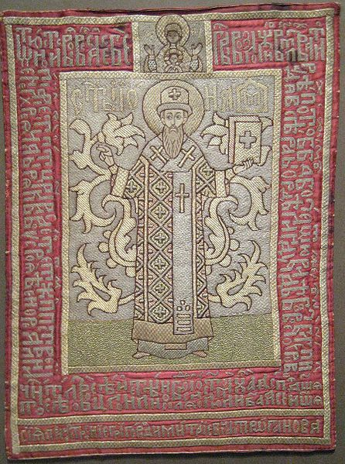

Slide 40
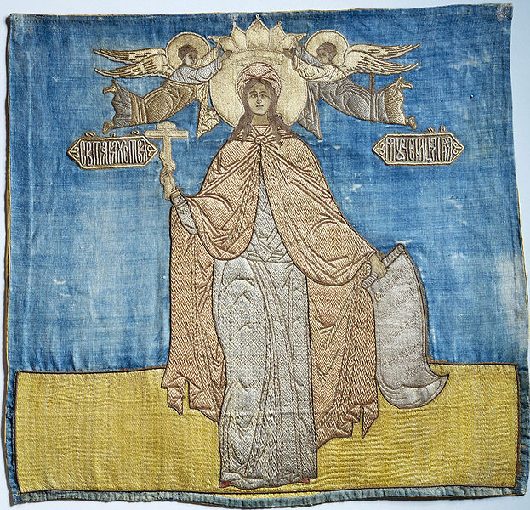

Slide 41
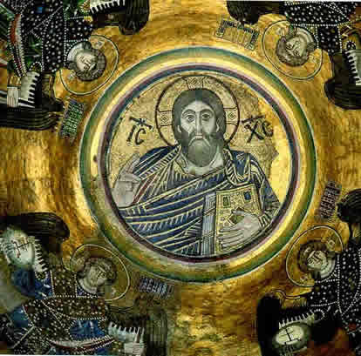

Slide 42
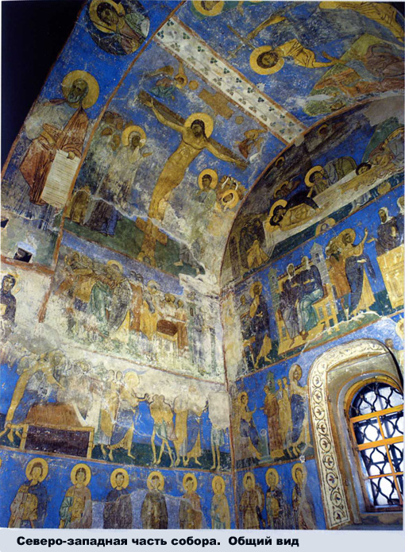

Slide 43
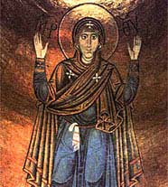
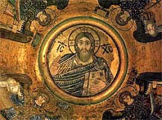
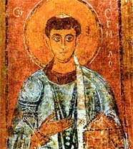
Богоматерь Оранта. Мозаика в аспиде собора Святой Софии в Киеве
Христос-Пантократор.
Купольная мозаика
собора Святой Софии в Киеве
Священномученик Ермил. Фреска собора Св. Софии в Киеве.
1037-1050 гг.

Slide 44
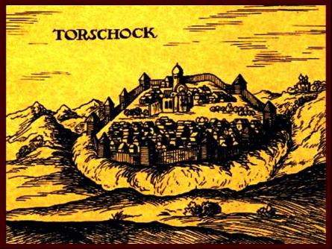
1.Развитие городов.
Европейцы называли Русь «Градарики»- страна городов.
Средневековые города были центрами куль- туры.Крупнейшими в Европе были Киев, Новгород, Галич.
За крепостными стена-ми развивались ре-месла которых нас-читывалось ок.70. Многие товары шли на продажу.
Торжок.Гравюра 16 века.

Slide 45
Первая половина XII в. Киев. Золото; тиснение, пайка, перегородочная эмаль. Колты -украшение головных уборов знатных горожанок; цепь-рясна для крепления колтов
Изготовлены из золота с применением тиснения и пайки. Изображения на них нанесены в сложнейшей технике перегородчатой эмали.
Перегородчатая эмаль - ювелирная техника.. На золотую поверхность напаивали контуры рисунка тончайшей золотой проволочкой или пластинкой в форме желобка. В образовавшиеся ячейки засыпали стеклянный порошок - эмаль. При нагреве эмаль прочно соединялась с поверхностью изделия. Для получения того или иного цвета требовалась своя температура нагрева. Эмальерное дело было вершиной древнего прикладного искусства, овладение им свидетельствовало о высочайшем уровне мастерства.

Slide 46
Новгород. Начало XII в. (до 1117 г.) Писец Алекса и Златописец Жаден. Заставка и инициал - "византийского стиля"
Пергамент, чернила, темпера, золото; почерк - устав; переплет и оклад - доски, бархат, золоченое серебро, скань, перегородчатая эмаль, полудрагоценные камни, жемчуг.
Рукопись является одним из древнейших списков Евангелия апракос, урашена четырьями миниатюрами с изображением евангелистов.

Slide 47
Художественное ремесло
Фрески – картина, написанная водяными красками по сырой штукатурке
Мозаика – картина из вдавленных в сырую штукатурку стекловидных камешков
Зернь- узор, состоящий из множества мельчайших металлических шариков
Скань – ажурный узор из золотой или серебряной проволоки
Эмаль – прочное стеклообразное покрытие, наносимое на металлический предмет

